Slide 1









一、曲线凹凸的定义
4.3.3函数的凸性
问题:如何研究曲线的弯曲方向?
图形上任意弧段位
于所张弦的下方(凹的)
图形上任意弧段位
于所张弦的上方(凸的)

Slide 2

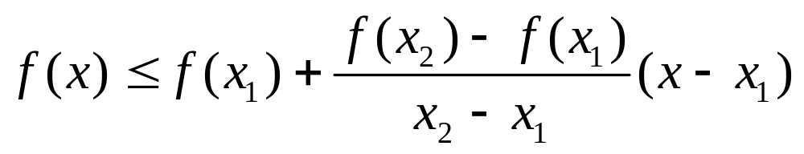
y
B
A
f (x₁)
f (x₂)
o
x₁
x₂
x
在凹曲线 y=f (x)上任取两点 A(x₁, y₁)和 B(x₂, y₂)， (x₁<x₂)
由于f是凹函数，所以f在x的值不大于点x在弦AB上对应的值。于是有

Slide 3
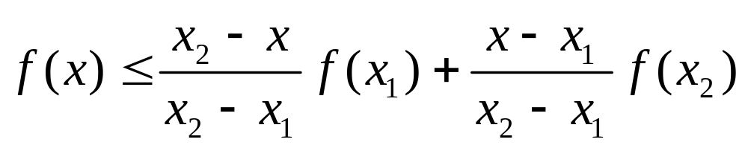
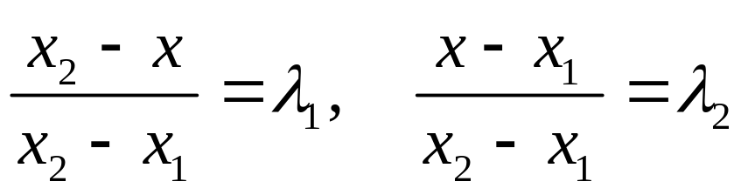
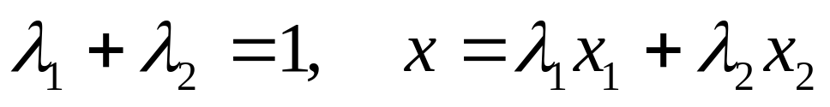
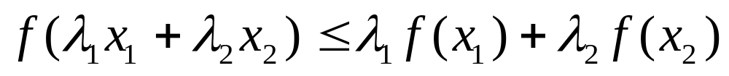
可改写成
令
易见
所以有

Slide 4
(假设f是凸的）
则有

Slide 5
定义1: 设f (x)∈C ( [a, b] ) ，若任取x₁, x₂ ∈[a, b] ∀λ₁≧0，λ ₂≧ 0 ，λ₁+λ ₂=1, 恒有不等式
(
)
则称曲线y=f (x)在[a, b]上是凹函数
(凸函数).
(
)
则称曲线y=f (x)在[a, b]上是严格凹函数
(严格凸函数).

Slide 6









二、曲线凹凸的判定
定理4.3.4. 设f (x)∈C [a,b]且在(a,b)内可导.
则曲线 y=f (x) 在[a, b]上为凹的(凸的)充分必要条件是 f '(x)在(a, b)内单调增加(减少).

Slide 7
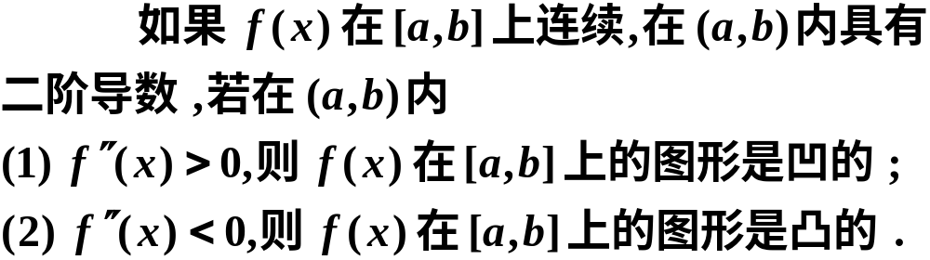
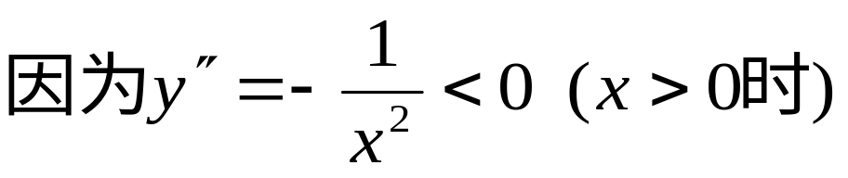
定理4.3.5
例1. 讨论曲线y=lnx在(0, +∞)内的凹凸性.
解:
由定理3知曲线 y=lnx在(0, +∞)内是凸的.
y
1
y=lnx
o
x

Slide 8



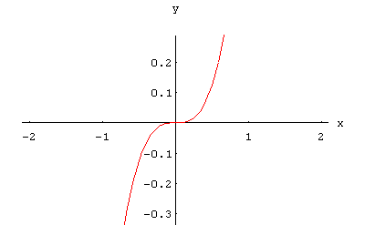









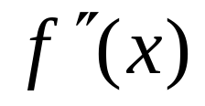

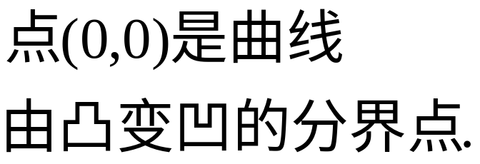

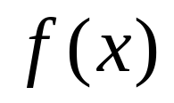
例2
解
注意到,

Slide 9
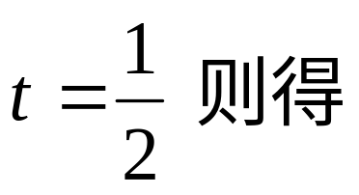
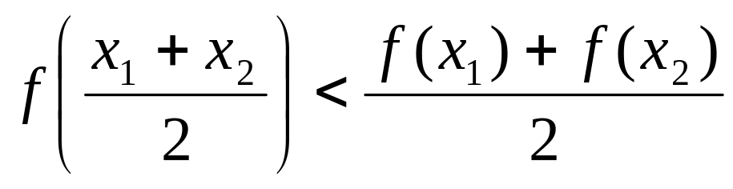
定义1中有
y=f (x)凹 ⇐⇒ f (t x₁+(1−t)x₂) < tf (x₁)+ (1−t)f (x₂)
特别地取
y=f (x)凹 ⇐⇒

Slide 10
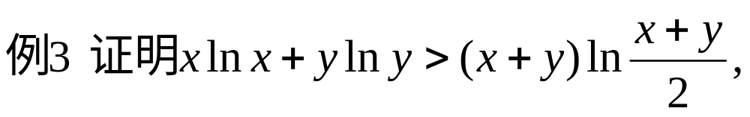
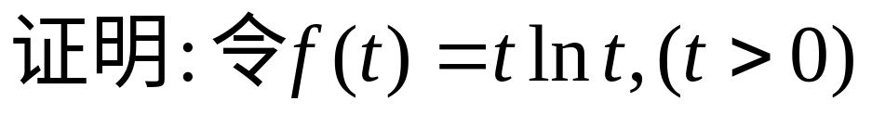
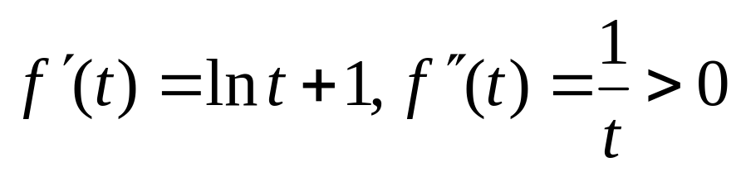
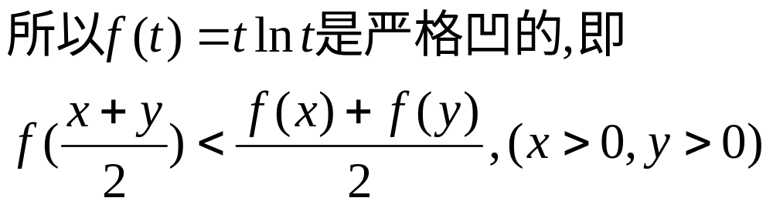
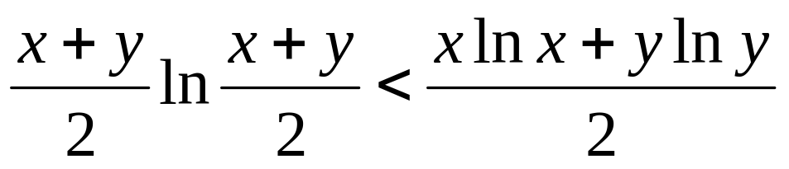
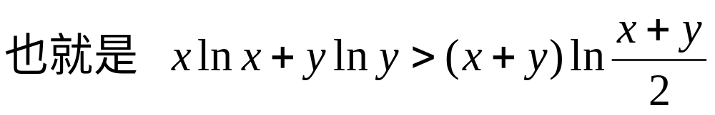
其中 x>0，y>0。

Slide 11
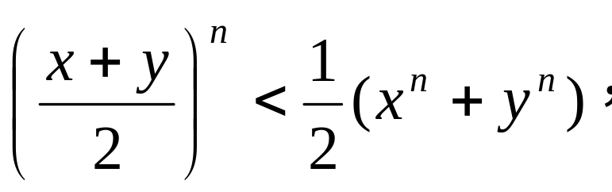
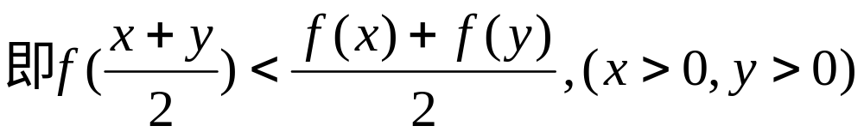
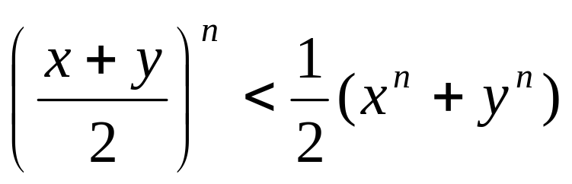
例3. 证明 x>0, y>0 且 x≠y 时，有
其中n>1.
证：令 f ( t )= t^{n}. ( t > 0 )
f ''( t )=n(n−1) t ^{n−2} > 0. ( t > 0)
故t > 0时 f (t)的曲线为凹的.
得

Slide 12
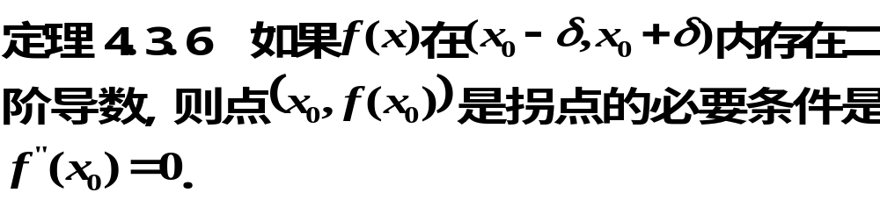


三、曲线的拐点及其求法
1.定义
注意:拐点处的切线必在拐点处穿过曲线.
2.拐点的求法
证

Slide 13



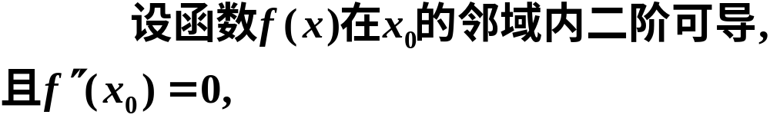
方法1:

Slide 14
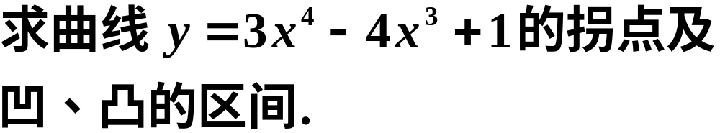

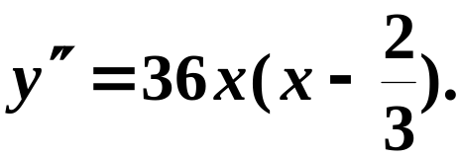

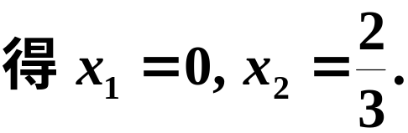


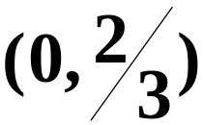

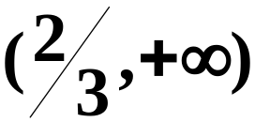






例2
解
拐点
拐点
凹的
凸的
凹的

Slide 15
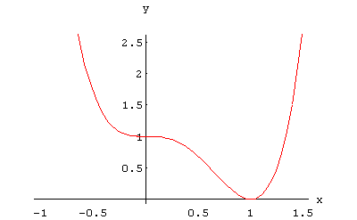
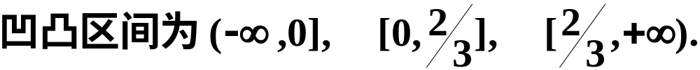

Slide 16
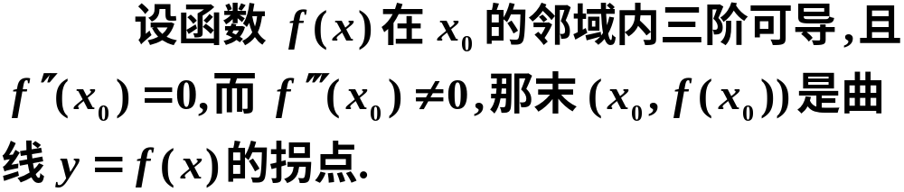



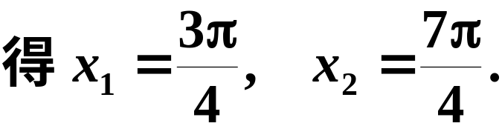

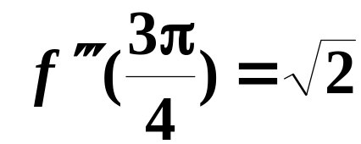
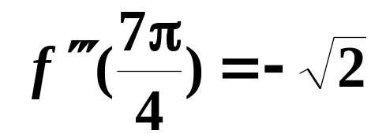

方法2:
例3
解

Slide 17
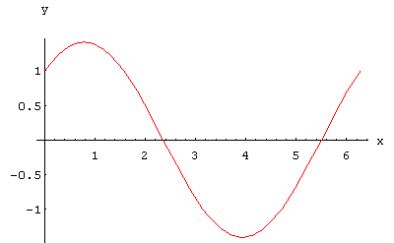
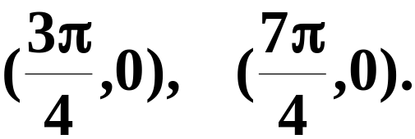

注意:

Slide 18

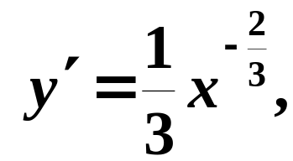
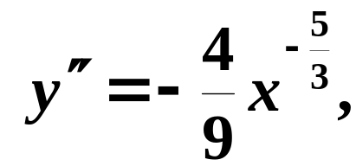





例4
解

Slide 19
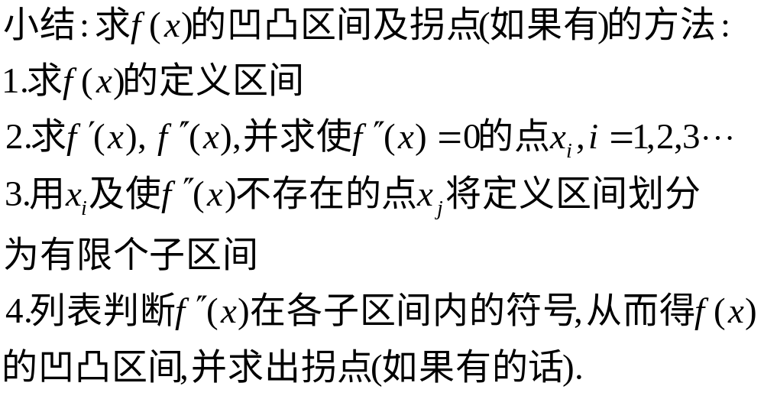

Slide 20
四、小结
曲线的弯曲方向——凹凸性;
凹凸性的判定.
改变弯曲方向的点——拐点;
拐点的求法1, 2.

Slide 21
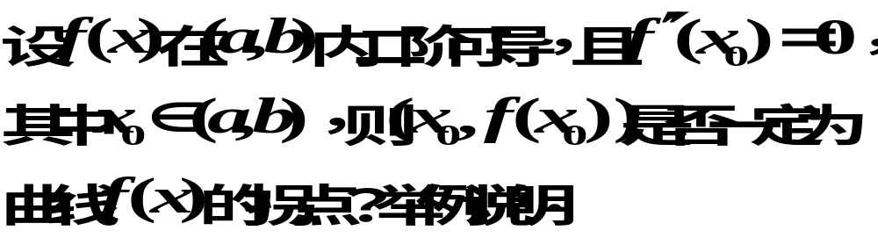
思考题

Slide 22
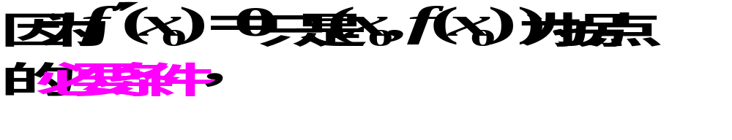
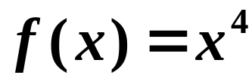



思考题解答
例

Slide 23
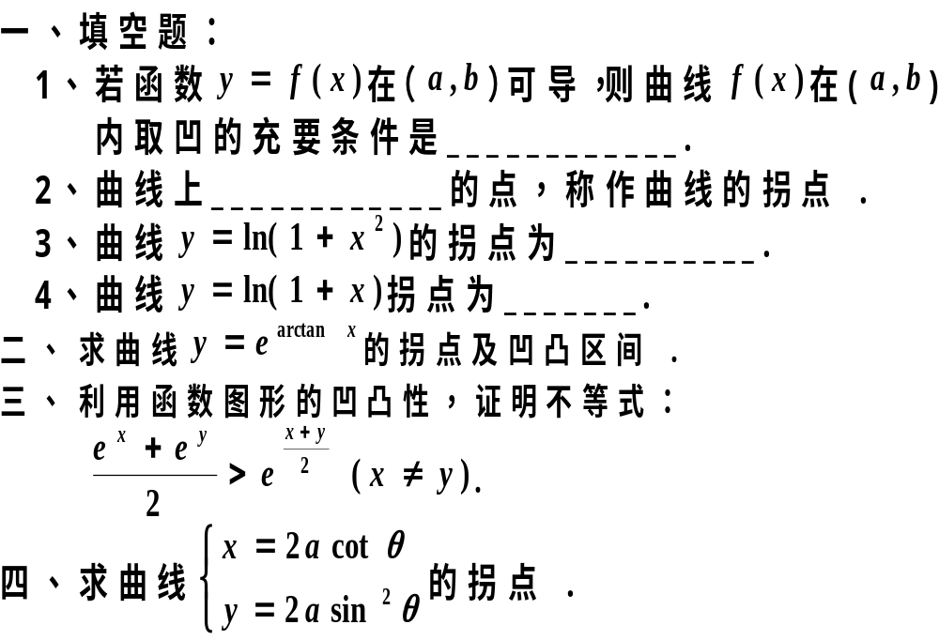
练 习 题

Slide 24
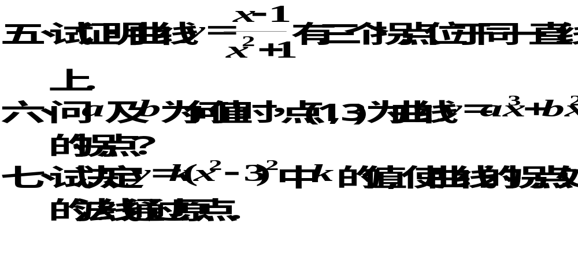

Slide 25
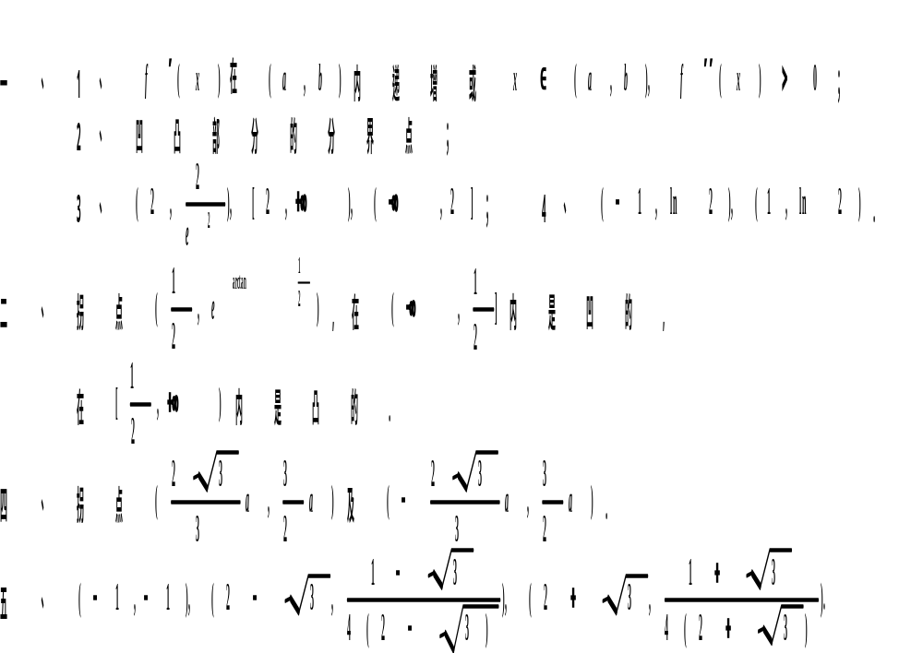
练习题答案

Slide 26
